Slide 1


Jaro de la Lernanto
Jaro komune realigata de UEA kaj ILEI
inter UK Nitra kaj UK Seulo

Slide 2
Celoj de la Jaro
(koncizigitaj)
Esplori kiel loki pli centre en la eduka procezo la bezonojn kaj dezirojn de la lernanto.
Fortigi stretegiojn , kiel evoluigi la eblojn de perreta lernado.
Proponi al retaj kursfinintoj la E-vivon por kuraĝigi al ili vere ekuzi la lingvon kaj eniri la E-komunumon.
Levi en la movado konscion pri la graveco bonkvalite kaj moderne prezenti la lingvon.
Konvinki la movadon investi pli adekvate en la trejnado de instruistoj kaj mentoroj por retlernantoj.

Slide 3
Planoj de la Jaro
(koncizigite)
Okazigi tutmonde serion da renkontiĝoj — de unuopaj sesioj ĝis plenaj kolokvoj aŭ seminarioj pri la temoj de la Jaro.
Starigi meĥanismojn por arigi rezultojn de tiuj sesioj kun jarfina resuma raporto, rekomendoj kaj pliaj planoj.
Pretigi retejon por la komunikado pri la Jaro kaj por kolekti rezultojn ene de la starigata retejo de UEA ‘Aktivulo.net’.
Aperigi en revuo Esperanto kaj Internacia Pedagogia Revuo regule artikolojn pri la eventoj intaj kaj ontaj kaj la diskutoj.
Pretigi regule gazetarajn komunikojn pri la Jaro en Esperanto kaj en naciaj lingvoj, kiuj celas neesperantistan publikon.
Starigo de pliaj gvidiloj pri edukrilataj temoj aldone al la gvidilo donacita de ILEI al UEA kaj la komunumo en 2012.

Slide 4
Sugestoj por lokaj grupoj
Anoncu vin al la komisiono de ILEI/UEA, tiel ke ili kompilu reton da landaj kaj lokaj aktivuloj.
Prenu ekstercelajn gazetarajn komunikojn de UEA/ILEI, laŭbezone traduku ilin kaj eble aldonu lokan informon kaj sendu ilin al ĵurnalistoj
Evoluigu rilatojn kun ĵurnalistoj por altigi la verŝajnon de akcepto de komunikoj.
Okazigu en Esperanto urban aŭ landan eventoj pri la temaro – kun prezentaĵoj, forumoj ks.
Kunlaboru kun edukaj instancoj okazigi forumojn kaj debatojn pri edukaj tendencoj, en kiuj Eo iel vidigu sin.
Kontribuu al la internacia arigo de rezultoj el la Jaro.
Kreo de nacilingvaj materialoj kun valoro al edukistoj kaj lernantoj.
Proponu kaj kunlaboru kun Duolingvo aŭ similaj retejoj pri la starigo de pliaj kursoj por eklerni Esperanton el aliaj lingvoj (modelo estas la laste pretigita kurso inter la hispana-kaj Esperanto).

Slide 5
Eventoj okazintaj kaj -antaj
Monato | Loko | Evento
Julio | UK Nitra, SK | malfermo de la jaro
Augusto | ILEI-Konf, Nyiregyhaza, HU | Sesio en la konferenca programo
Sept. | UAM-sesio, Poznano, PL | Sesio en la surloka studado
Nov. | 8a Azia Kongreso, Quangzhou, CN | Sesio en la 5a ISOA.
Nov. | Universitata Kolokvo, Timisoara, RO | Prezento de la Jaro
Nov. | KAEST, Modra-Harmonia, SK | Ene de AMO-seminario

Slide 6
Eventoj okazontaj
Monato | Loko | Evento
Nov | Roterdamo, NL | Malferma Tago de la CO
Dec | 6a Afrika Kongreso, Bunda, TZ | Kadre de AMO-seminario
Dec-Jan. | NR, Saarbrucken, DE | Sesio novjara
Jan. | Australia Kongreso, Brisbano, AU | La kvina kontinento
Feb | Sesio en la studsesio, Poznan, PL | Pli longa sesio ol septembre
Apr | 10a MK, Jerevano, AM. | La mezorienta kunveno
Apr | Kulturcentro Greziljono, FR | Kadre de AMO-seminario
Majo | IFEF-Kongreso, Colmar FR | Inter fervojistoj
Majo | Les Brenets, CH | Kadre de AMO-seminario
Junio | BKE/BEJK, Sorriso, BR | Brazila Kongreso.
Junio | NASK, Raleigh, US | Somera studsesio
Julio | UK kaj ILEI-Kong; Busan-Seulo, KR | Resumo kaj Fermo
 | 18 eventoj; 14 landoj | 5 kontinentoj

Slide 7
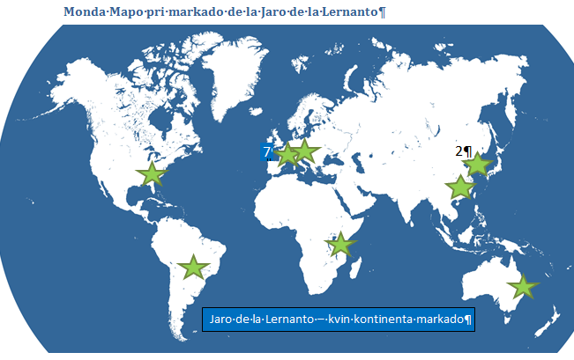
Mapo de eventoj en la Mondo

Slide 8
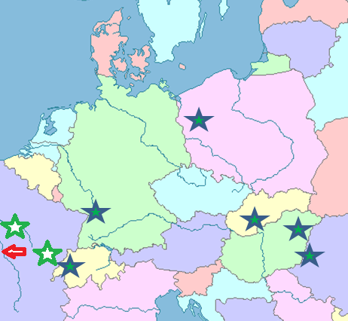
Mapo de JdL en Europo

Slide 9
Diskutado
Ni diskutas en du grupoj temoj de la Jaro
La grupoj nomumos protokoliston
La protokolo estu liverita al la gvidanto por verko de la resuma raporto
La protokolo estu ekstreme legebla!
La protokolisto raportos resume al la plena publiko

Slide 10
Dankon pro via atento
Stefan MacGill, 16 nov, 2016

